Slide 1
CoinTracker
Менеджер бюджета
Пятигорский филиал РЭУ им. Г.В. Плеханова

Slide 2
Проблемы пользователей
Наши потенциальные клиенты сталкиваются с проблемами при выплате платежей по кредиту, которые заключаются в сложности организации и управления своими финансами.
Они испытывают затруднения в планировании своего бюджета таким образом, чтобы своевременно и без проблем выплачивать кредитные обязательства.
И
CoinTracker

Slide 3
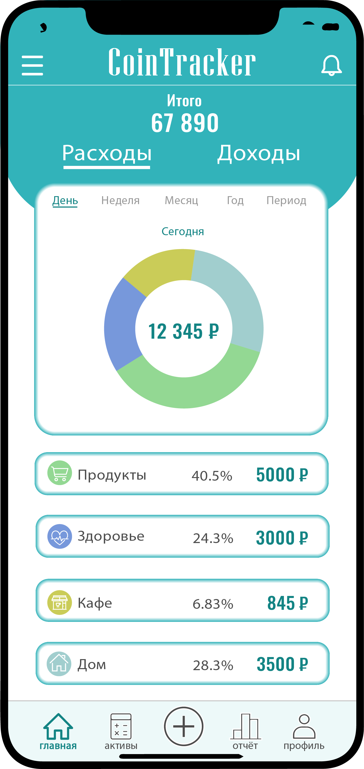
Какое решение мы предлагаем
Мы предлагаем менеджер бюджета «CoinTracker»
смогут учитывать поступления и траты,
анализировать бюджет
планировать покупки
и закладывать на них определённую сумму
видеть статистику доходов и расходов с разделением на категории

Slide 4
Анализ рынка
Total Available Market
Объём рынка мобильных приложений
TAM
90,6 млрд ₽
И
Serviceable Available Market
SAM
1,2 млрд ₽
Объём рынка финансовых приложений
Serviceable Obtainable Market
SOM
450 млн ₽
Объём рынка приложений для анализа бюджета

Slide 5
Критерии | Общий доступ | Поддержка нескольких карт | Планирование покупок | Шаблоны платежей
 | нет | есть | нет | нет
 | нет | есть | нет | нет
 | нет | нет | нет | нет
 | есть | есть | есть | есть
Wallet
И
У нас есть
3 крупных конкурента
Money
Manager
Monefy
CoinTracker

Slide 6
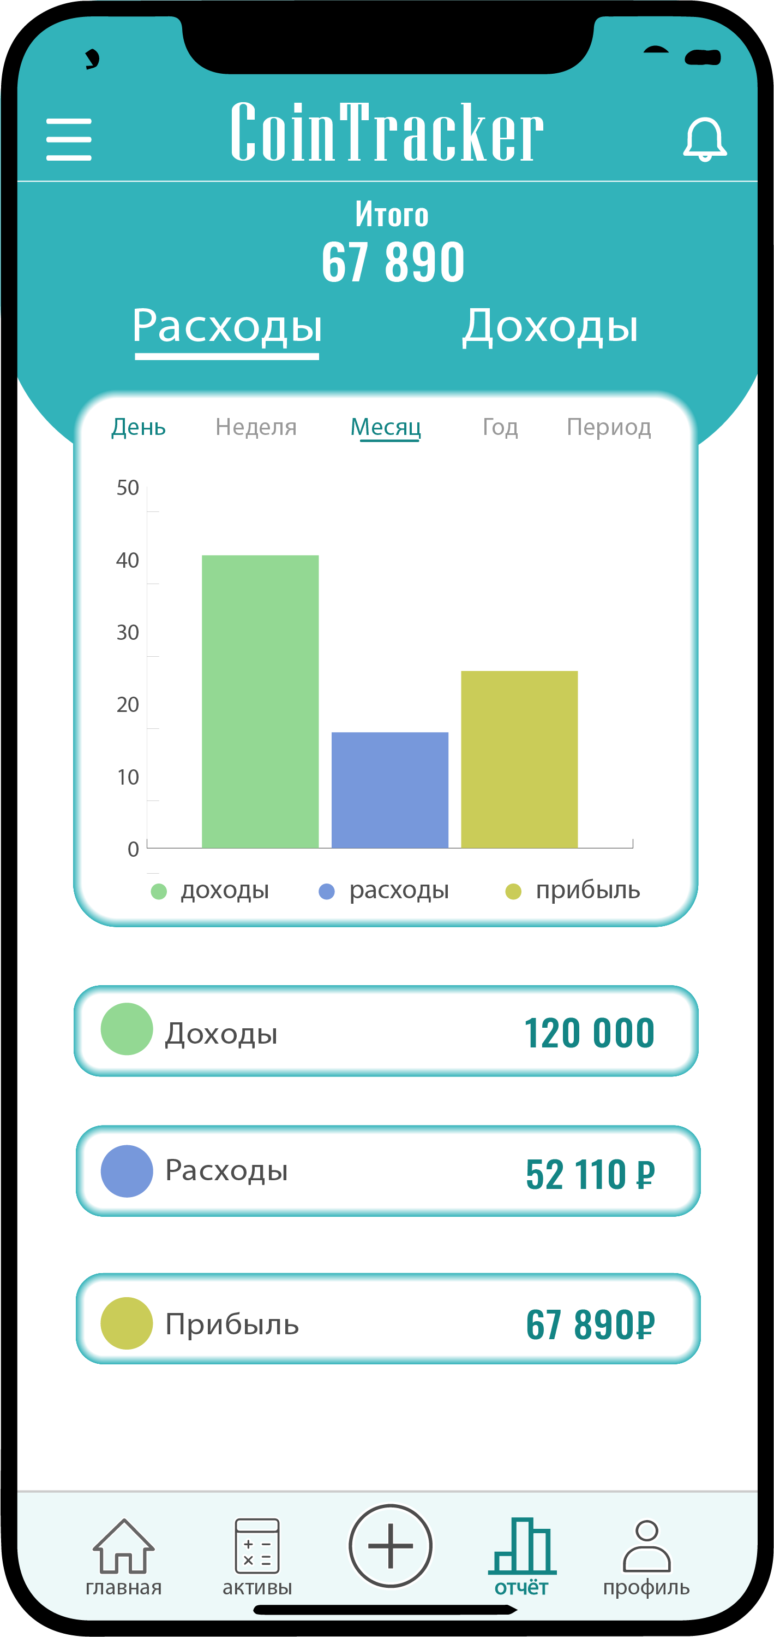
как работает наше приложение
Сбор информации
о доходах и расходах
Анализ данных на основе
поступлений и трат
Демонстрация статистики
и инфографики

Slide 7
И
Бизнес-модель
Рекламные материалы, которые органично вписываются в дизайн и функционал приложения.
Спонсоры могут предлагать скидки или специальные предложения для пользователей
Позволяет получить доступ к дополнительным функциям, которые не доступны в бесплатной версии
CoinTracker

Slide 8
План по выходу на рынок
И
Определение
модели монетизации
Разработка
приложения
Проведение
бета-тестирования
Выход на рынок

Slide 9
На каком этапе мы находимся сейчас
И
Определение
модели монетизации
Разработка
приложения
Проведение
бета-тестирования
Выход на рынок

Slide 10
Необходимые
ресурсы
Выход на магазин приложений
10 000 ₽
Разработка
приложения
И
Оформление ИП
500 000 ₽
350 000 ₽
40 000 ₽
Реклама
100 000 ₽
CoinTracker

Slide 11
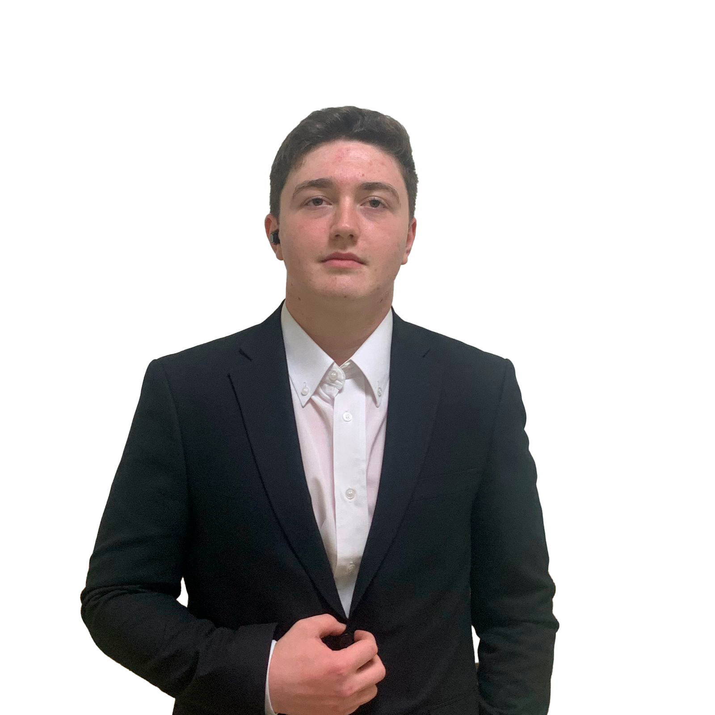
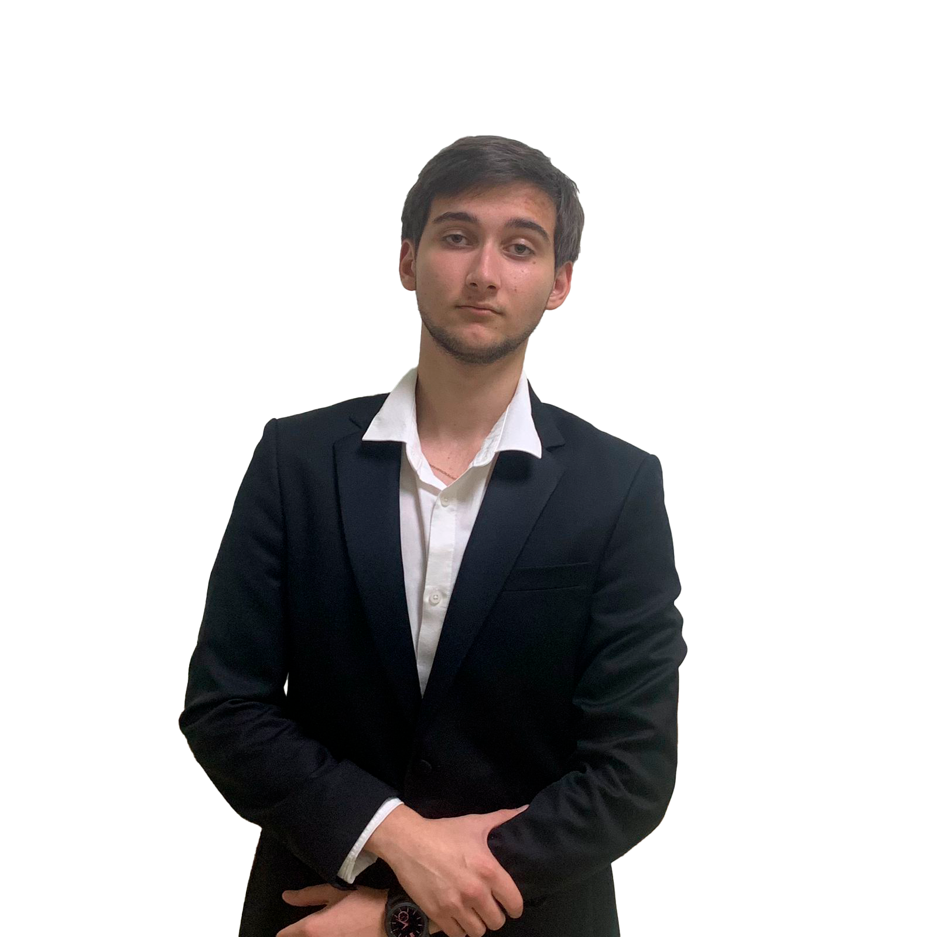
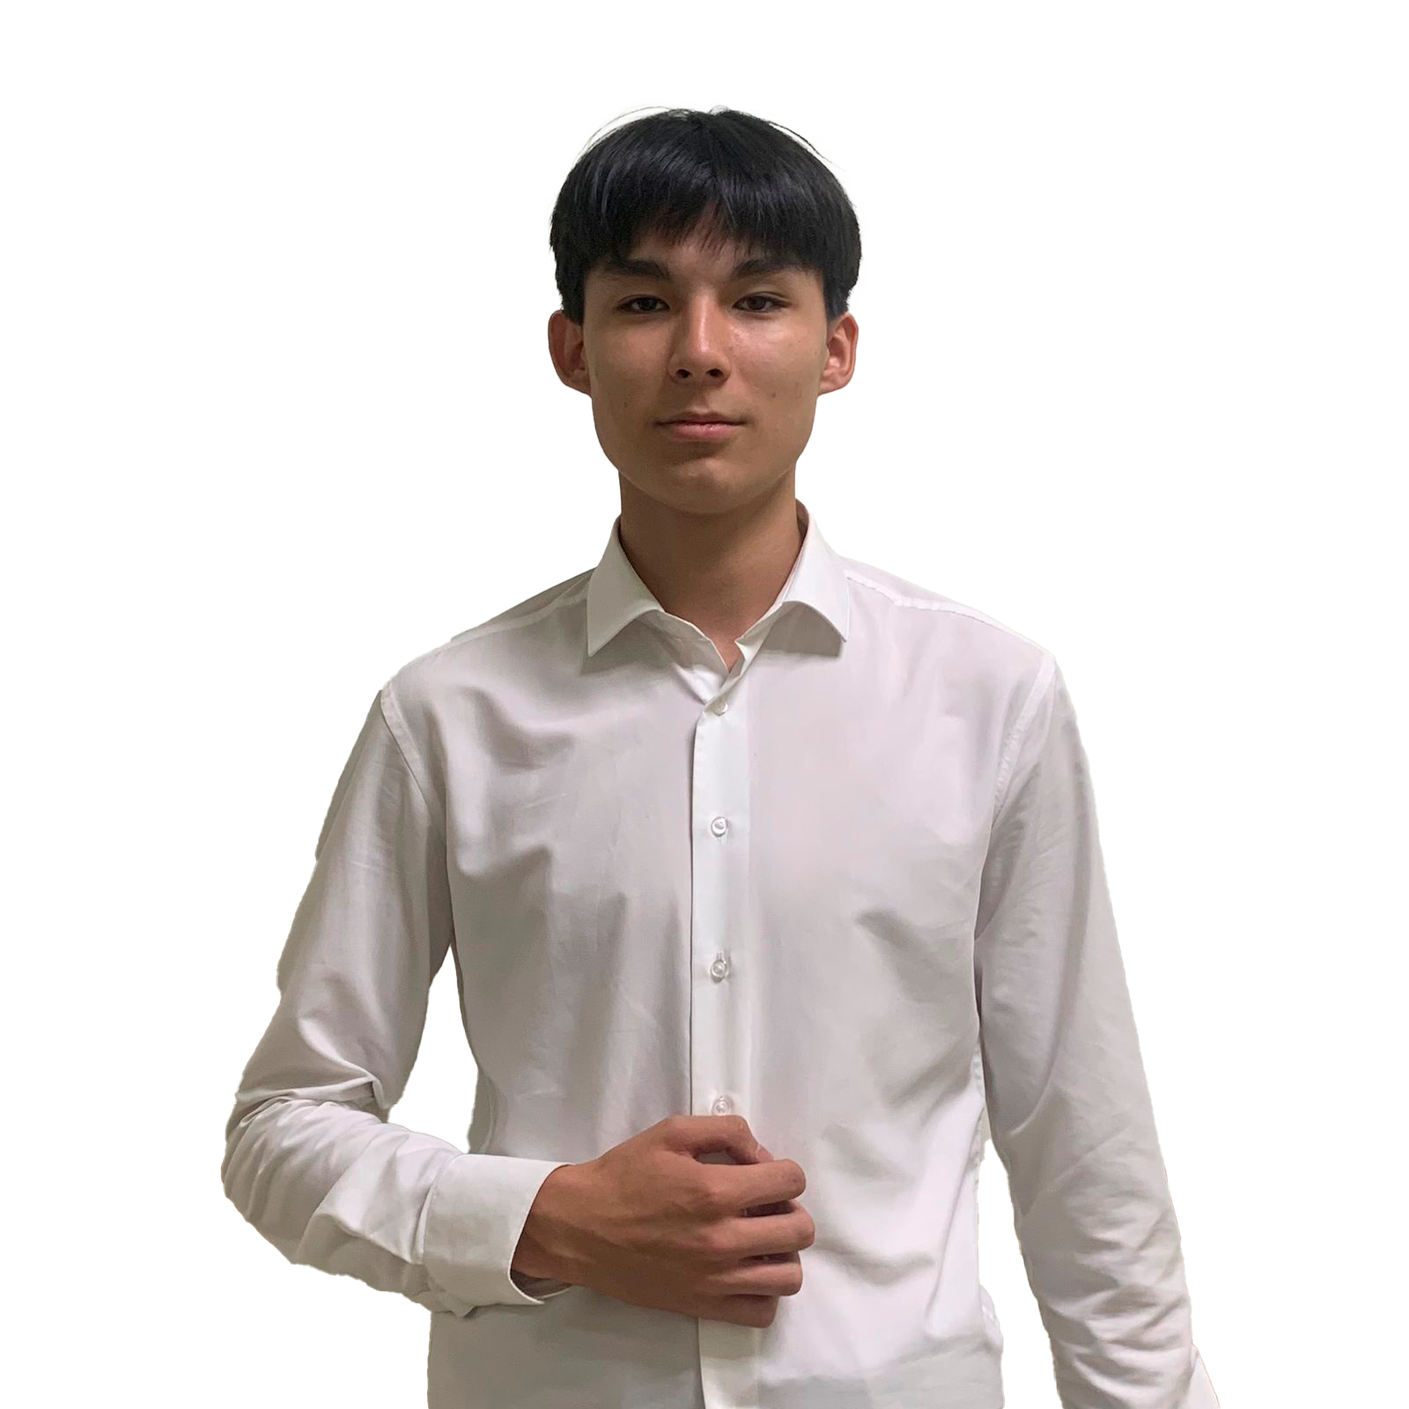
Наша команда
Наша команда
Зангелидис
Илиас
Волынкин
Артём
Шило
Роман
Хапаев
Тамерлан
Манасян
Альберт
Тестировщик
Разработчик
Лидер
Менеджер
Дизайнер

Slide 12
Давайте создадим приложение, которое поможет контролировать бюджет и экономить деньги!
romanshilo07@gmail.com
+7 (928)293-46-32

